Slide 1
Universidade Aberta do SUS - UNASUS
Universidade Federal de Pelotas
Especialização em Saúde da Família
Modalidade a Distância
Turma 9
Melhoria da prevenção do câncer de colo de útero e controle do câncer de mama na UBS Aygara Mota Pereira, Boa Vista/RR
Gustavo Adolfo Bravo Moncada
Orientador: Fernanda Ferreira
2016

Slide 2
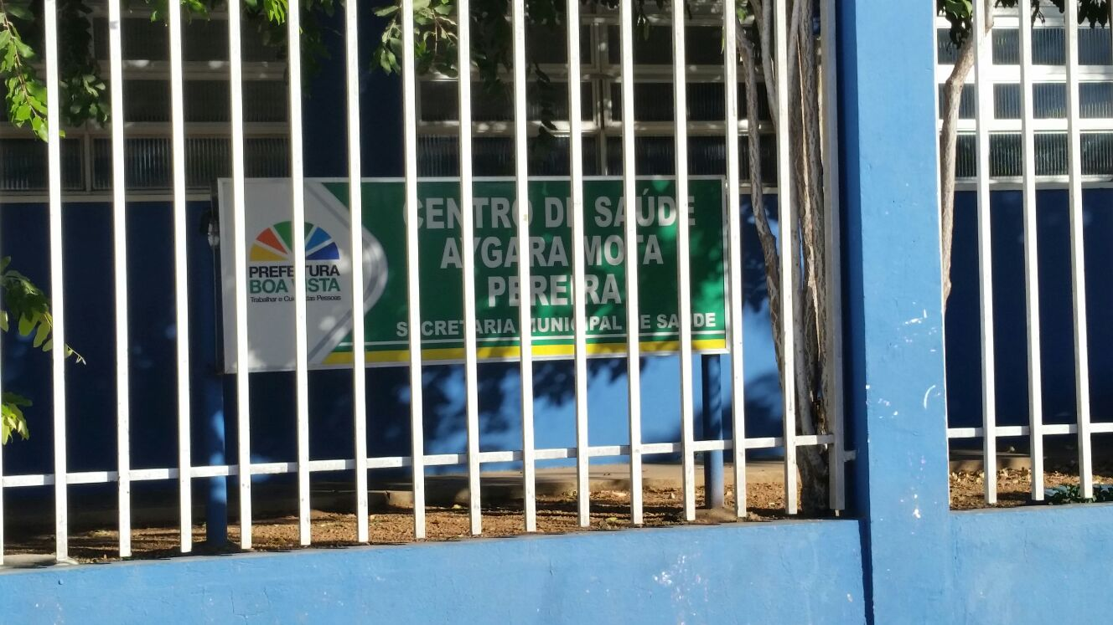
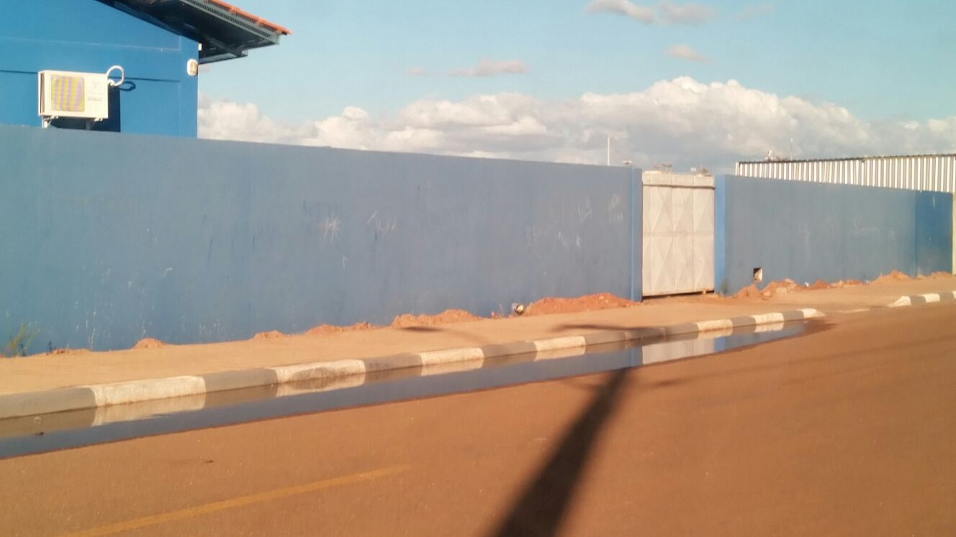
UBS/ESF Aygara Mota Pereira
Vistas anterior e lateral – UBS/ESF

Slide 3
INTRODUÇÃO
O câncer é considerado um grave problema de Saúde Pública destacando-se o de colo de útero e o de mama que contribuem para que as neoplasias sejam a segunda causa de morte em mulheres brasileiras.
Dessa forma, é fundamental que a ação programática voltada à Saúde da Mulher esteja em concordância com as diretrizes do Sistema Único de Saúde para fins de fortalecimento da rede de prevenção, diagnóstico e tratamento do câncer.

Slide 4
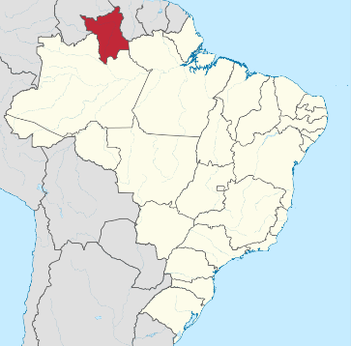
INTRODUÇÃO
Boa Vista é também a capital do Estado de Roraima, que está localizado na região norte do país, fazendo fronteira com a República Bolivariana da Venezuela e República Cooperativista da Guiana. A população de Roraima está estimada em 308.996 habitantes, composta por várias etnias (povos indígenas) e imigrantes (de todas as regiões, tanto do brasil como dos países fronteiriços) (BOA VISTA/RORAIMA, 2014; IBGE, 2010).
A UBS da Cidade Satélite foi inaugurada em julho de 2010, está localizada em uma zona urbana e possui um modelo assistencial de ESF. A sua gestão é municipal representado pela Secretaria Municipal de Saúde (SMS).

Slide 5
Antes da intervenção
Segundo estimativa do CAP, a cobertura do Programa de Câncer de útero antes da intervenção era de 75%; ao passo que, para o de mama, os dados eram inconsistentes.
Possui 1 equipe de saúde, com grande demanda, sobrecarga de trabalho.
Acompanhamento de forma fragmentado
Registros inadequados;
Relação com a comunidade fragilizada
Inadequações no ambiente de trabalho,
Demora na entrega dos resultados dos exames citopatológicos, e realização das mamografias.

Slide 6
Intervenção – planejamento / metodologia
Capacitação da equipe com os protocolos do Ministério da Saúde (MS);
Atividades educativas de promoção e prevenção de saúde;
Divulgação da ação programática na comunidade;
Participação dos líderes comunitários e gestão;
Organização do serviço;
Busca ativa;
Atendimento com uso dos registros específicos;
Visitas domiciliares;
Monitoramento e avaliação das atividades.

Slide 7
OBJETIVO GERAL / ESPECÍFICOS
Melhorar as ações de prevenção do câncer de colo de útero e controle do câncer de mama na UBS Aygara Mota Pereira, Boa Vista/RR
Melhorar a cobertura e a adesão;
Melhorar a qualidade do serviço de saúde;
Melhorar o registro das informações;
Mapear usuárias de risco;
Promover a Saúde no programa

Slide 8
OBJETIVOS, METAS E RESULTADOS
Objetivo 1. Ampliar a cobertura de detecção precoce do câncer de colo e do câncer de mama.
Meta 1.1. Ampliar a cobertura de detecção precoce do câncer de colo de útero das mulheres na faixa etária entre 25 e 64 anos de idade para 100%.
Mês 1: n = 244 mulheres
Mês 2: n = 442 mulheres
Mês 3: n = 653 mulheres
Fonte: Planilha de Coleta de Dados, 2015

Slide 9
OBJETIVOS, METAS E RESULTADOS
Meta 1.2 Ampliar a cobertura de detecção precoce do câncer de mama das mulheres na faixa etária entre 50 e 69 anos de idade para 80%.
Mês 1: n = 89 mulheres
Mês 2: n = 187 mulheres
Mês 3: n = 248 mulheres
Fonte: Planilha de Coleta de Dados, 2015

Slide 10
OBJETIVOS, METAS E RESULTADOS
Objetivo 2: Melhorar a qualidade da detecção precoce do câncer de colo de útero UBS.
Meta 2.1: Obter 100% de coleta de amostras satisfatórias do exame citopatológico de colo de útero.
Mês 1: n = 192 mulheres
Mês 2: n = 421 mulheres
Mês 3: n = 650 mulheres
Fonte: Planilha de Coleta de Dados, 2015

Slide 11
OBJETIVOS, METAS E RESULTADOS
Objetivo 3: Melhorar a adesão ao Programa de Detecção Precoce de Câncer de Colo de Útero e de Mama das mulheres com exames alterados.
Meta 3.1: Identificar 100% das mulheres com exame citopatológico alterado que não retornaram para conhecer o resultado.
Mês 1: n = 27 mulheres
Mês 2: n = 9 mulheres
Mês 3: n = 1 mulher
Fonte: Planilha de Coleta de Dados, 2015

Slide 12
OBJETIVOS, METAS E RESULTADOS
Meta 3.2 Identificar 100% das mulheres com mamografia alterada sem acompanhamento pela UBS.
Não houve evolução ao longo da intervenção em decorrência de que a mamografia somente é realizada no centro de referência do estado cujo agendamento, pela demanda, demora de 3 a 4 meses após solicitação médica.
Nesse sentido, quando o resultado está alterado, a atenção à saúde e o acompanhamento dessa usuária ficam circunscritos ao centro de referência, sem retorno à UBS/ES.
Fonte: Planilha de Coleta de Dados, 2015

Slide 13
OBJETIVOS, METAS E RESULTADOS
Meta 3.3 Realizar busca ativa em 100% de mulheres com exame citopatológico alterado sem acompanhamento pela UBS.
Meta 3.4. Realizar busca ativa em 100% de mulheres com mamografia alterada sem acompanhamento pela unidade de saúde.
Objetivo 4. Melhorar o registro das informações
Meta 4.1. Manter registro da coleta de exame citopatológico de colo de útero em registro específico em 100% das mulheres cadastradas.
Meta 4.2. Manter registro da realização da mamografia em registro específico em 100% das mulheres cadastradas.
Objetivo 5. Mapear as mulheres de risco para câncer de colo de útero e de mama.
Meta 5.1. Pesquisar sinais de alerta para câncer de colo de útero em 100% das mulheres entre 25 e 64 anos (Dor e sangramento após relação sexual e/ou corrimento vaginal excessivo).
Mês 1: n = 27 mulheres = 100%
Mês 2: n = 9 mulheres = 100%
Mês 3: n = 1 mulher = 100%
Meses 1, 2 e 3: n = 653 mulheres = 100%
Meses 1, 2 e 3: n = 248 mulheres = 100%
Meses 1, 2 e 3: n = 653 mulheres = 100%
Fonte: Planilha de Coleta de Dados, 2015

Slide 14
OBJETIVOS, METAS E RESULTADOS
Meta 5.2. Realizar avaliação de risco para câncer de mama em 100% das mulheres entre 50 e 69 anos.
Objetivo 6. Promover a saúde.
Meta 6.1. Orientar 100% das mulheres cadastradas sobre doenças sexualmente transmissíveis (DST) e fatores de risco para câncer de colo de útero.
Meta 6.2. Orientar 100% das mulheres cadastradas sobre doenças sexualmente transmissíveis (DST) e fatores de risco para câncer de mama.
Meses 1, 2 e 3: n = 248 mulheres = 100%
Meses 1, 2 e 3: n = 653 mulheres = 100%
Meses 1, 2 e 3: n = 248 mulheres = 100%
Fonte: Planilha de Coleta de Dados, 2015

Slide 15
DISCUSSÃO
Relacionamento interpessoal;
Localização e acesso da UBS;
Estrutura física;
Disponibilidade de materiais / insumos;
Escassez de profissionais;
Espaços inadequados;
Responsabilidade e compromisso;
Demora nos resultados dos exames;
A intervenção na UBS Aygara Mota Pereira, me trouxe alguns desafios que envolveu, inúmeros fatores, dentre eles o mais complexo foi a burocracia para a resolutividade dos problemas, que nem sempre depende da necessidade e força de vontade do gestor.

Slide 16
DISCUSSÃO
PARA A EQUIPE:
Equipe mais integrada;
Qualificação técnica;
Adesão a novas formas de registros;
Novo mapeamento da área;
PARA O SERVIÇO:
Reorganização dos serviços, com novas adequações, que melhorou o acolhimento e qualificou o atendimento, aumentando a adesão.
PARA A COMUNIDADE:
Ampliação das ações;
Atenção qualificada;
Espaço adequado;
Vinculo estabelecido;
No entanto, aos poucos, fomos vencendo as dificuldades, a equipe foi se sentindo parte do trabalho, as ações propostas foram realizadas e ao final trouxe muitos benefícios para a equipe o serviço e a comunidade.

Slide 17
REFLEXÃO CRÍTICA SOBRE O PROCESSO DE APRENDIZADO
Desafio profissional;
Ensino EAD;
Carga horária extensa de trabalho;
Limitações pessoais;
Relações Interpessoais;
Qualificação Profissional;
Vinculo estabelecido com a comunidade

Slide 18
OBRIGADO

